Slide 1
Работа с конструктором ОРП на портале «Единое содержание общего образования»
18 января 2024 года
Е.А. Клёсова, инженер-программист, методист

Slide 2
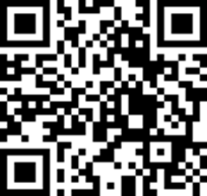

Slide 4
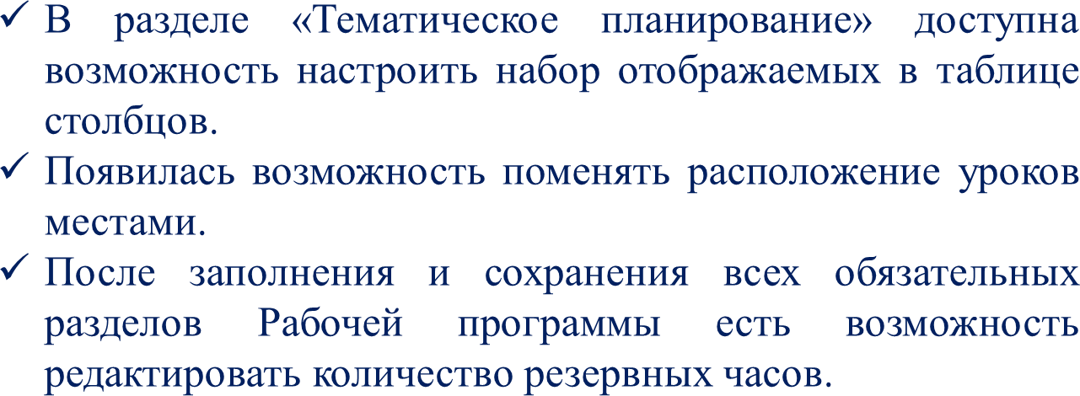
Пошаговая инструкция по
работе с Конструктором:

Slide 5
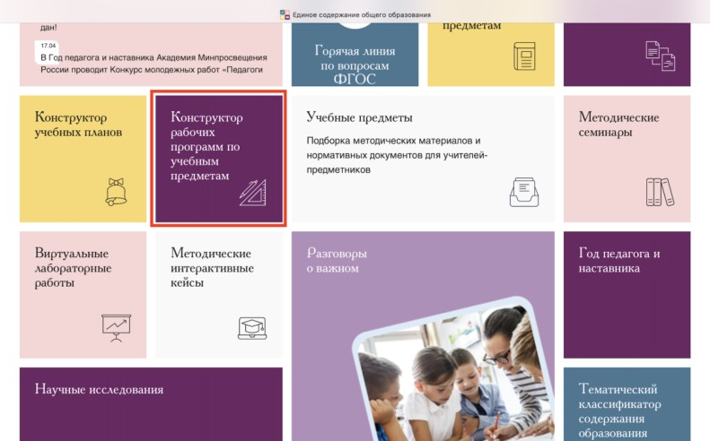
Алгоритм создания рабочей программы по предмету с использованием Конструктора рабочих программ:
В адресной строке необходимо ввести адрес портала «Единое
содержание общего образования» https://edsoo.ru
В открывшемся окне выбрать вкладку «Конструктор рабочих программ по учебным предметам».

Slide 6
3.
Для
использования
Конструктора
необходимо
пройти
авторизацию
и
зарегистрировать
учетную
запись в системе (даже в том
случае,
если вы
уже
в
зарегистрированы
предыдущей версии Конструктора). Нажать кнопку
«Регистрация». Заполнить все пустые поля, необходимые
для регистрации.

Slide 7
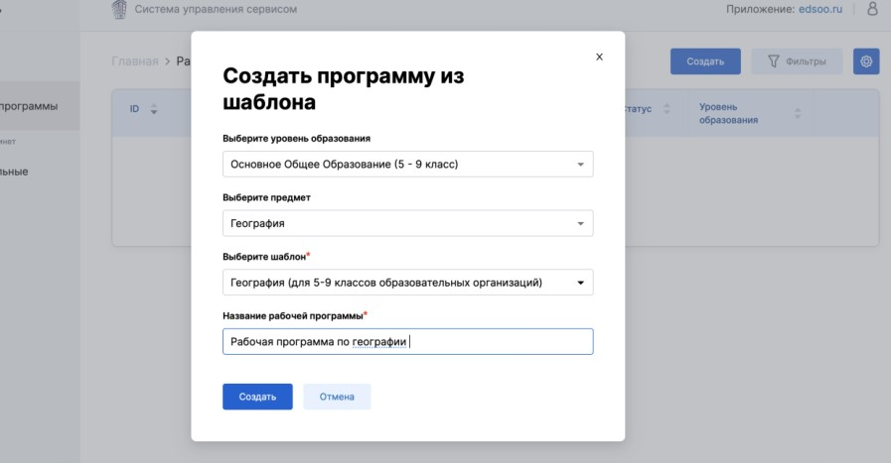
Для начала работы с Конструктором необходимо выбрать
учебный предмет, для которого составляется рабочая программа.
Нажать на кнопку «Создать рабочую программу».

Slide 8
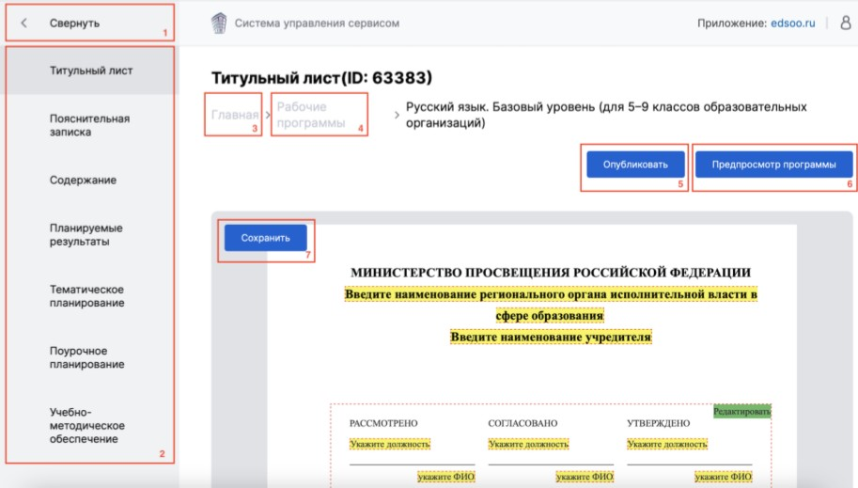
6. Ввести необходимые данные на титульный лист программы. Для заполнения полей, выделенных цветом необходимо левой
кнопкой мыши щелкнуть по данному полю. В открывшемся окне
«Ввод данных» необходимо выбрать один из предложенных вариантов.

Slide 9
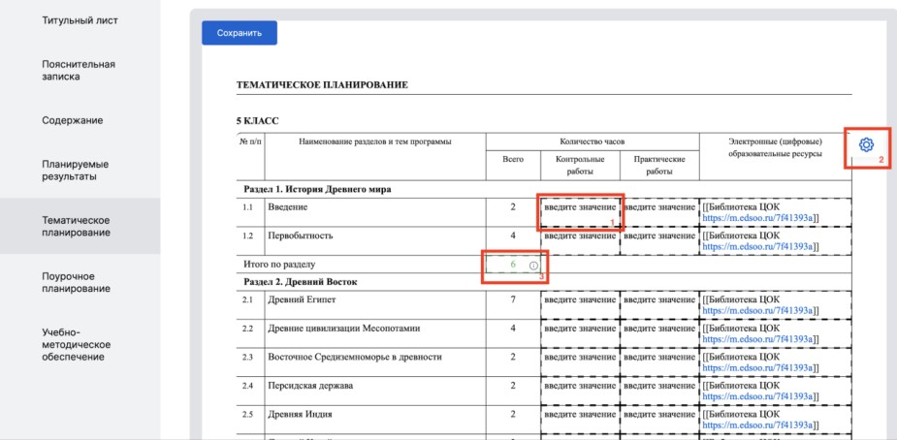
Необходимо изучить пояснительную записку, содержание программы, планируемые результаты освоения учебного предмета на уровне основного общего образования: личностные, метапредметные, предметные.
Необходимо изучить содержание раздела «Тематическое планирование». В выделенных цветом полях необходимо ввести свою информацию, либо выбрать предложенную информацию.
Каждое изменение в тематическом планировании необходимо
сохранять.

Slide 10
10. Разделы «Учебно-методическое обеспечение образовательного процесса» и «Материально-техническое обеспечение» заполняются аналогично разделу «Тематическое планирование».
11. После того, как будет введена вся недостающая информация, необходимо сохранить рабочую программу по предмету, можно создать pdf–файл.
По всем возникающим вопросам на этапе регистрации и создания рабочих программ обращаться на горячую линию: constructor@instrao.ru

Slide 11
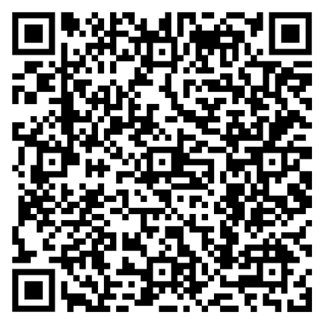
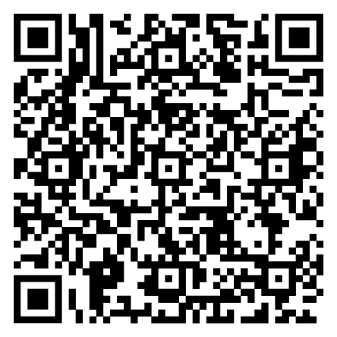
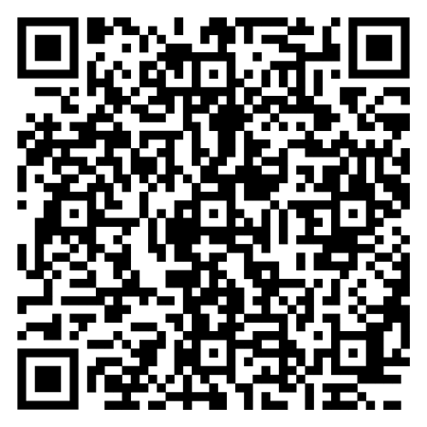
Методическое сопровождение педагогов г.о.г.Дзержинск по работе с Конструктором
Федеральные вебинары:
Горячая линия по всем возникающим вопросам: constructor@instrao.ru
Материалы по реализации ФГОС
Вебинар: Как работать в конструкторе рабочих программ

